Slide 1
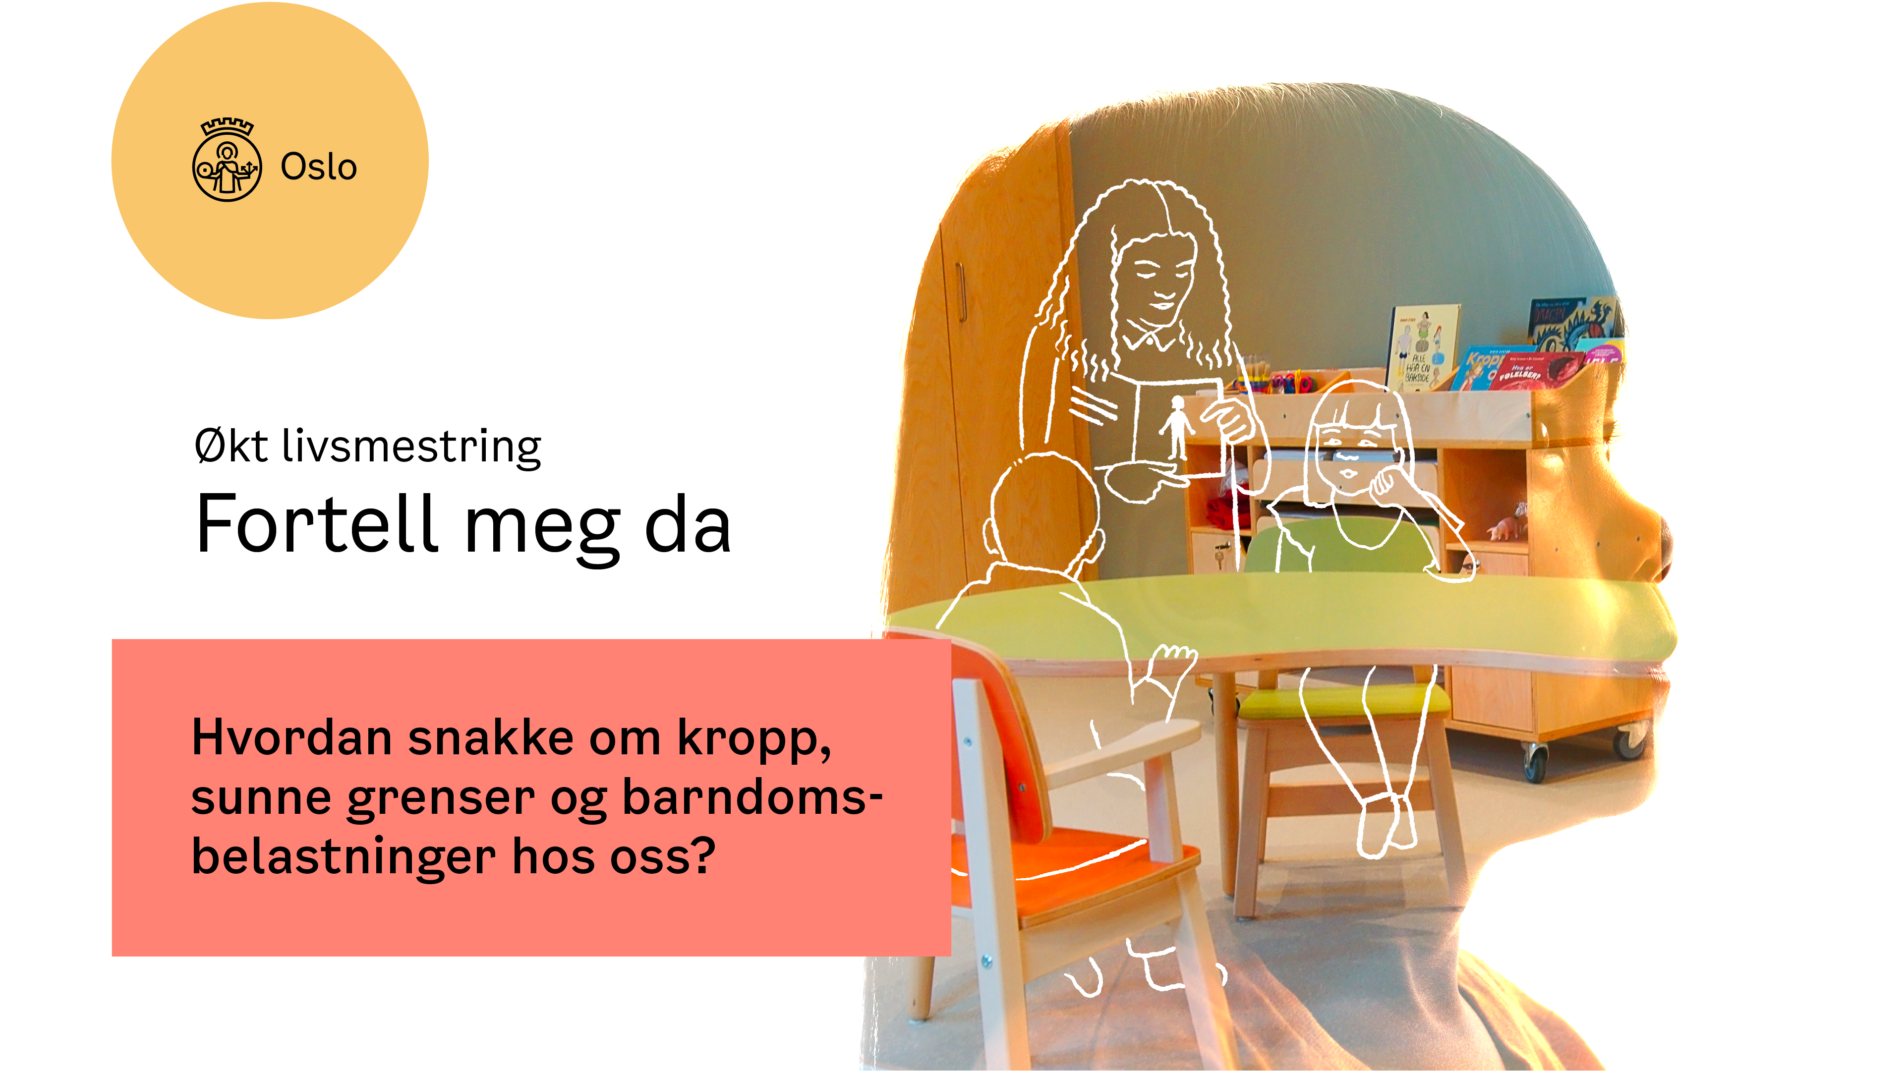
Steg 2
Notes:
Til leder: forbered deg godt før du holder presentasjonen slik at du kjenner at du eier budskapet. Du står fritt til å legge til andre budskap som er viktige for dere. Tenk på å skape et trygt rom der ansatte tør å dele sine barrierer og der de får anledning til å øve på det som kan være vanskelig. Påpek at det er normalt å være usikker, men dere skal øve dere og dere har en plan. Trygg dem i at dere skal gå veien sammen og bli tryggere sammen.
Husk å legge inn pauser der det er naturlig.

Slide 2
Å snakke om kropp, sunne grenser og alvorlige barndomsbelastninger er krevende og vanskelig.
Mange ansatte er redde for å si eller gjøre noe feil og derfor hender det at vi unngår å gjøre jobben vår. ​
​
«Vi må orke det!»
Ansatt som deltok i testing
av Fortell meg da

Slide 3


Slide 4



Barn forteller at de ønsker å få informasjon og snakke med voksne i barnehage og skole som de er trygge på.*
For å hjelpe barn med å fortelle er det derfor viktig at de får nok informasjon fra tidlig alder, også om belastninger som vold, seksuelle overgrep og omsorgssvikt
Det er normalt å være usikker og oppleve at det er krevende å snakke om vanskelige tema. Derfor trenger voksne kunnskap, støtte og øving
for bli trygge.
*Innsiktsrapport Økt livsmestring
«Hva vet barn og unge om egne rettigheter og hvor de kan søke hjelp?» (2022)

Slide 5

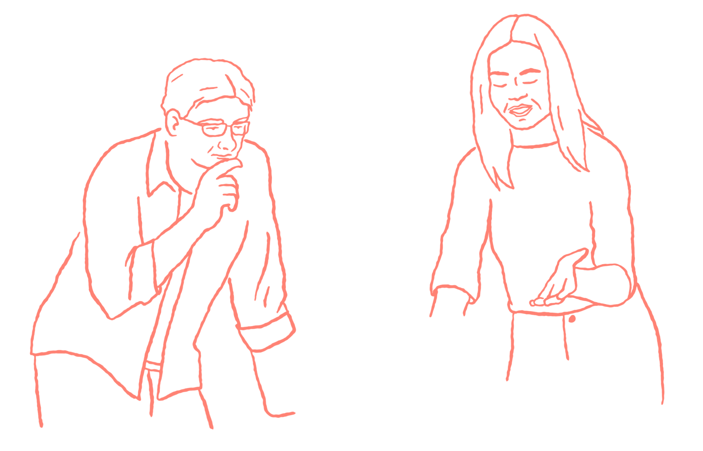
Øvelse
Snakk sammen to og to:
Når snakket du sist om kropp og sunne grenser med barna? Hvor ofte gjør vi det hos oss?
Hva trenger du for å bli trygg til å kunne formidle denne kunnskapen til barna?
Hva er min/din rolle og ansvar med å formidle denne kunnskapen?
10 minutter

Slide 6

Hvordan kan vi gjøre
dette hos oss?
Hvordan kan vi gjøre
dette hos oss?

Slide 7

Statistisk sett blir enkelte barn i våre
barnegrupper utsatt for alvorlige barndomsbelastninger som omsorgssvikt,
vold og/eller seksuelle overgrep.*
Å avdekke det er vanskelig når man
mangler kunnskap om:
Omsorgssvikt, vold og/eller seksuelle overgrep
Risikofaktorer
Innsikt i egne følelser og reaksjoner
Da barnet sa at
«Pappa slo meg i morges» svarte jeg spontant «Å, men det var vel ikke så hardt?»
Jeg angret så mye at jeg kunne bitt av meg tunga!
Pedagog som delte erfaring
*Hentet fra barnehjernevernet.korus.no
Notes:
Hentet fra barnehjernevernet.korus.no

Slide 8



Mange barn lever med barndomsbelastninger uten å fortelle det*
De kjenner ingen annen virkelighet og tror det er deres skyld
Kunnskap er en forutsetning for å kunne fortelle
*Bufdir, 2019​ og FHI Oppvekstprofil BGO, 2021
Notes:
*Halvparten av barn som utsettes for vold, overgrep eller lever med barndomsbelastninger som rus/psykisk sykdom, fattigdom og utenforskap har aldri fortalt det til noen.
Mange barn som vokser opp med vold, overgrep og krenkelser i hjemmet kjenner ingen annen virkelighet. De vet ofte ikke at det de erfarer ikke er greit, og har dermed ikke kunnskapen de behøver for å be om hjelp.
Manglende informasjon og kunnskap om kropp, egne grenser, rettigheter og hvor og hvem de kan snakke med når de trenger hjelp, fører til at barn og unge får et stort ansvar til å fortelle selv.
Kilder: Bufdir, 2019​ og FHI Oppvekstprofil BGO, 2021

Slide 9
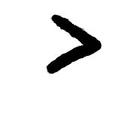
Tidlig læring er forebyggende!
Mange barn får ikke nok informasjon om kropp, sunne grenser eller hvem de kan snakke med hvis de trenger hjelp*.
For å beskytte barn er det derfor en viktig at barn får nok
informasjon fra tidlig alder, og at de får ord og begreper på det som kan være vanskelig.
Tidlig læring er forebyggende.
*Bufdir, 2019, Barneombudets rapport om barn og unge utsatt for vold og overgrep 2018,
Oppvekstprofil BGO, 2021
Notes:
*Halvparten av barn som utsettes for vold, overgrep eller lever med barndomsbelastninger som rus/psykisk sykdom, fattigdom og utenforskap har aldri fortalt det til noen.
Mange barn som vokser opp med vold, overgrep og krenkelser i hjemmet kjenner ingen annen virkelighet. De vet ofte ikke at det de erfarer ikke er greit, og har dermed ikke kunnskapen de behøver for å be om hjelp.
Manglende informasjon og kunnskap om kropp, egne grenser, rettigheter og hvor og hvem de kan snakke med når de trenger hjelp, fører til at barn og unge får et stort ansvar til å fortelle selv.
Kilder: Bufdir, 2019​ og FHI Oppvekstprofil BGO, 2021
For å kunne fortelle, må barn og unge ha kjennskap til egen kropp, grenser og vite hva barndomsbelastninger er, at det ikke er deres skyld, at de har rett til å få hjelp, og hvem de kan snakke med. Dette forebygger, og det gjør at utsatte barn får tidligere hjelp.
Barn som tidlig lærer om kropp, grenser, egne rettigheter og hvor de kan få hjelp, er ikke bare bedre i stand til å beskytte seg selv, men vokser også opp med en bedre forståelse og respekt for egne og andres grenser. Å gi barn kunnskap er derfor viktig for å forebygge, beskytte, forhindre og avdekke.
Ansatte i skole og barnehage har en unik posisjon til å informere. De er med barna hver dag og er ofte trygge voksne. Barn og unge forteller at det er de voksne de møter i skole
og barnehage de ønsker å få informasjon fra.

Slide 10



Vi trenger øving!
Nøkkelen til å bli trygg på formidling er å øve seg!
Du trenger ikke kunne alt, være ekspert eller ha svar på alt.
De små dryppene gjennom samtale, lek og læring som skjer i hverdagen kan bety mye og vi kan bidra til å utgjøre en stor forskjell i barnas liv.
Notes:
Å snakke om kropp, sunne grenser og barndomsbelastninger er vanskelig fordi det kan være ubehagelig, og vi kan bli redde for å gjøre noe feil.
Når vi blir redde for å gjøre feil, er det naturlig å lete etter noe som gjør oss tryggere. Ofte tenker vi at vi trenger mer kunnskap, eller at noen andre som er flinkere enn oss burde snakke med barna om dette. Det kan føre til at vi unngår å gjøre jobben vår.
Nøkkelen til å bli trygg på formidling er å øve seg! Vi har mye kunnskap og ferdigheter i å snakke med barn og være en trygg voksen for dem. Vi vet også mye om hvordan tilpasse kunnskap og informasjon til barnegruppen. Dette er de viktigste ferdighetene for å gi barna kunnskapen de trenger.
Du trenger ikke kunne alt, være ekspert eller ha svar på alt. Start der du er. Det viktigste er å ha med seg hjertet og tørre å skape rom for å snakke om det som også er vanskelig.
De små dryppene gjennom samtale, lek og læring som skjer i hverdagen kan bety mye og vi kan bidra til å utgjøre en stor forskjell i barnas liv.
Til leder: Det er viktig at du som leder tilrettelegger for at dine ansatte kan øve og at øving er viktigste fokusområdet for å bli trygg og få til endring, si gjerne noe om hvordan dere skal få til det.

Slide 11
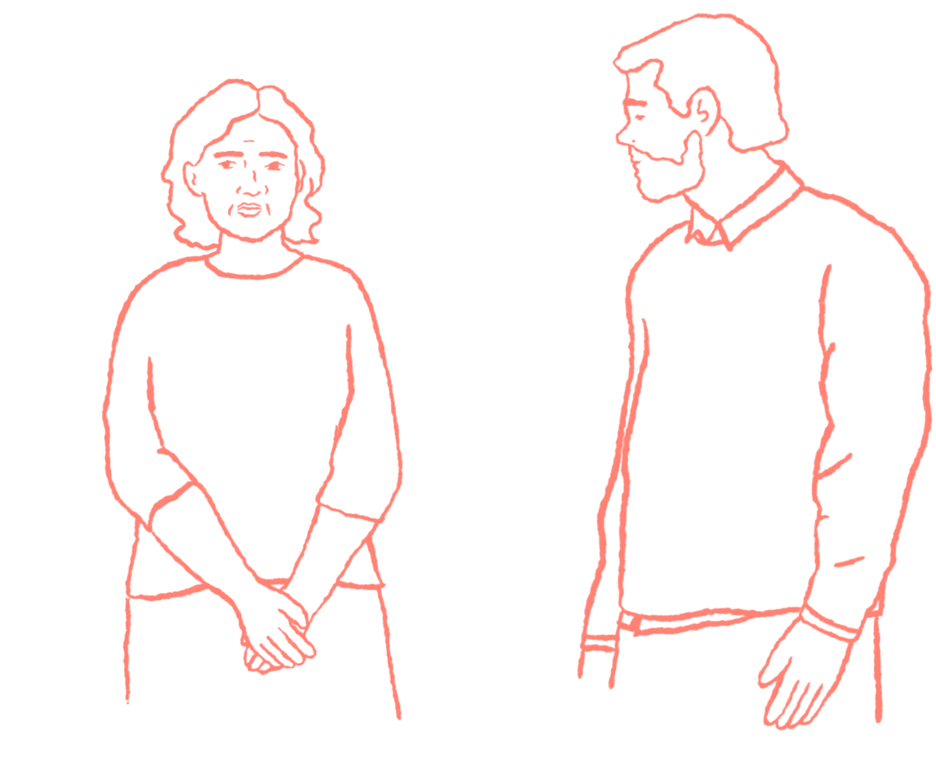
Nå skal vi øve oss i praksis!

Slide 12
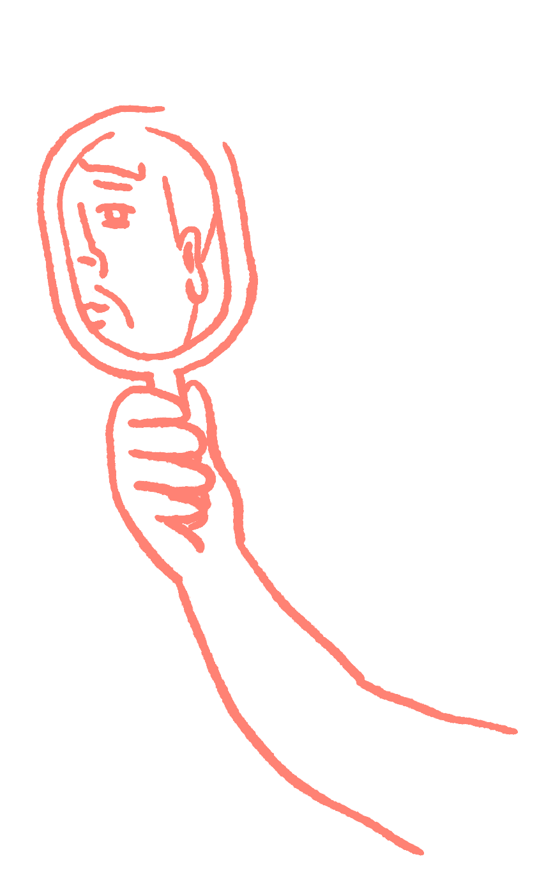
Øvelse
Begynn med deg selv
5 minutter
Tenk over egne holdninger til kropp og seksualitet, og hvordan din arbeidsplass best kan beskytte barn mot vold og overgrep.
Spør deg selv om følgende:
Hvordan fikk jeg kunnskap om kropp, grenser og seksualitet da jeg var barn/ung?
Var det tilstrekkelig og god kunnskap for å mestre egen seksualitet og pubertet?
Hva synes jeg nå er skambelagt og vanskelig å snakke om?
Dette skal ikke deles i plenum!
Notes:
OBS: Dette skal ikke deles i plenum!

Slide 13
Dine barrierer kan hindre deg
i å handle til barns beste – uten at du er klar over det.
Typiske barrierer er:
Faglige barrierer
Kulturelle barrierer
Personlige barrierer
Økonomiske barrierer
Juridiske barrierer
Organisatoriske barrierer
Jeg trodde jeg var trygg på dette, men det viser seg at jeg egentlig ikke tør å snakke om tissen!
Ansatt som deltok i testingen
av Fortell meg da!
Hentet fra: Kompetansesenter rus – region sør. (2014)
Notes:
Forberedelse: Ha klar små lapper ansatte kan skrive på + en bøtte til å legge lappene i
(Øvelsen er hentet fra Barnehjernevernet)
En faglig barriere kan være mangel på nødvendig kompetanse til å forebygge, avdekke og hjelpe barn som er utsatt for omsorgssvikt, vold eller seksuelle overgrep. (For)
En kulturell barriere kan være mangelen på kunnskap om ulike kulturer: Hvor går grensa mellom hva som er normalt og ikke? Hvordan kan jeg ta opp bekymringen min på en sensitiv måte?
En personlig barriere kan være at du er redd for å ha misforstått situasjonen, eller at holdninger, forestillinger eller ubehag kommer i veien for handling: Tenk om det ikke er så ille som jeg tror det er?
En økonomisk barriere kan være at barnet kommer fra en ressurssterk familie, noe som overskygger din bekymring for barnet.
En juridisk barriere kan være mangelen på kunnskap om lovverket og din plikt som ansatt i barnehage.
En organisatorisk barriere kan være mangelen på nødvendige rutiner og tilgjengeligheten på disse, eller opplevelsen av manglende støtte fra kolleger og ledere.
Hentet fra: Kompetansesenter rus – region sør. (2014). Barn i rusfamilier. Slik kan det gjøres! Eksempler, råd og tips fra kommuner i programmet/Barnehjernevernet

Slide 14
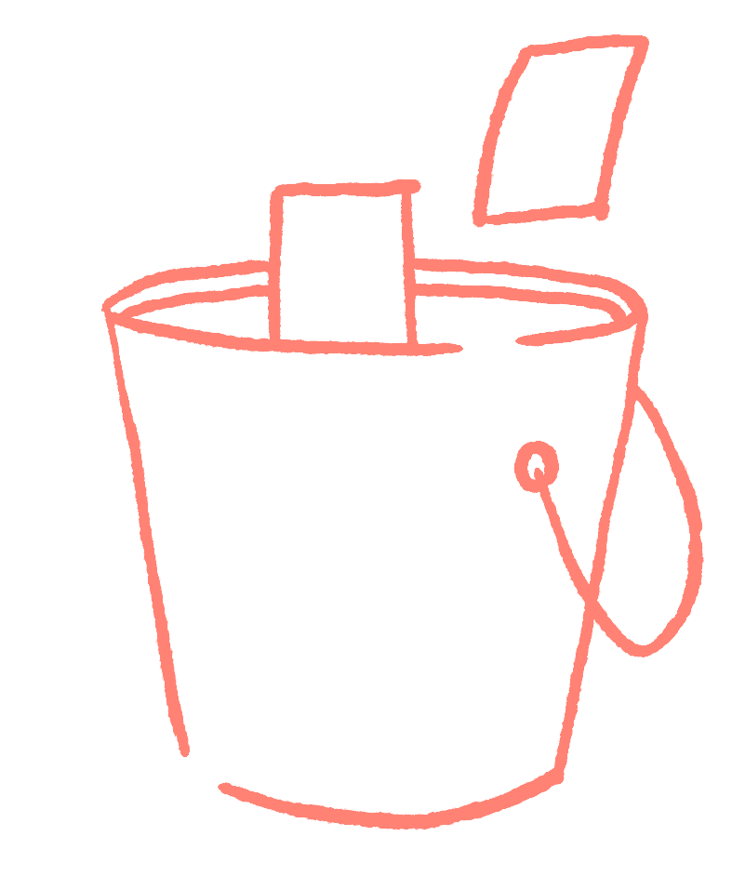
Barrierebøtta
Øvelse
20 minutter
Alle får utdelt tre lapper
På lappene skriver dere ned barrierer dere opplever som utfordrende i arbeidet med kropp, grenser, omsorgssvikt, vold og/eller seksuelle overgrep
Brett lappene i to
Legg lappene ned i barrierebøtta
Les opp lappene i plenum og diskuterer barrierene
Jobb med barrierene over tid – diskuter dem på avdelingsmøter/personalmøter etc.

Slide 15
«Kroppen er din»
Øvelse
20 minutter
Se denne filmen sammen først.
Tenk selv etter filmen:
Hvordan ville det vært for deg å gjennomføre en samling med en gruppe barn med dette som utgangspunkt?
Hva ville du gjort?
Hva ville vært vanskelig?
Hva ville du trengt av støtte?
Notér stikkord.
Snakk sammen
to og to.
Del i plenum etterpå.

Slide 16
Små drypp og planlagte samlinger
Planlagte
samlinger som følger
en progresjon
Små drypp i
hverdagen
Vi skal gjøre to ting samtidig:
Gjennomføre planlagte aktiviteter om temaet.
Legge til rette for å snakke om dette utenfor aktivitetene gjennom små drypp i hverdagen.

Slide 17

Ved å tilrettelegge for samlinger, visuelle påminnere, dialog i hverdagen og spontane aktiviteter skapes det flere opplæringsøyeblikk som både voksne og barn kan benytte seg av.
Små drypp kombinert med planlagte økter en nøkkelen til at kunnskap fester seg og bidrar til at barn og unge kan fortelle.
Hva kan være små drypp hos oss?
Notes:
Å tilrettelegge for små drypp i hverdagen som kan gi spontane opplæringsøyeblikk kan handle om følgende:
Ha bøker om tema synlig i barnehøyde​
Heng opp bilder/tegninger om tema - for eksempel tegne barnekropper og lime på organer​
Veilede i lekesituasjoner ​
Ha dukker og konkreter tilgjengelig etter en samling om tema​
Les bøker sammen - vær tilgjengelig for spørsmål​
Tegneaktiviteter - tegne kroppen, følelser osv​
Gjør et rollespill med utgangspunkt i barnas spørsmål og undring

Slide 18

Følg en progresjon
Det er viktig å følge en progresjon og
begynne med grunnleggende begreper først.
Læring skjer gjennom gjentakelser, så ikke vær redde for å behandle temaer flere ganger fra forskjellige vinkler og på varierte måter.
Barn trenger modningstid for å fortelle.
Se for dere at dere går en stegvis trapp
sammen med barna for å bli tryggere.
Alvorlige
belastninger
Følelser
Kropp
Notes:
Til leder: her er det lurt å si noe om hvordan du som leder kan støtte og bidra til at ansatte følger en progresjon slik at det kan gi økt trygghet.

Slide 20
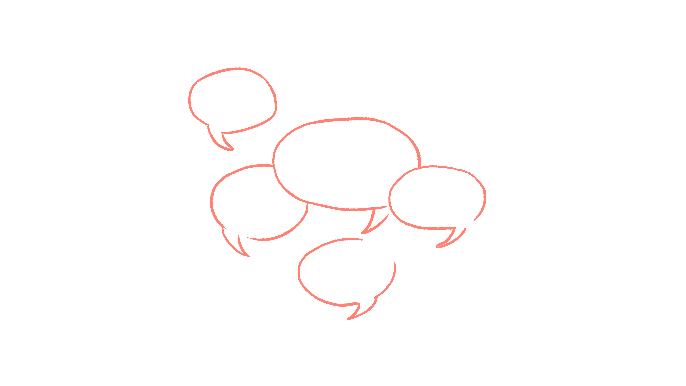
Hva nå?
10 minutter
Diskuter felles:
Hva tenker dere er behov for å gjøre mer/mindre av hos oss?
Hva skal vi prioritere å gjøre videre?

Slide 21

Hvordan skal vi jobbe videre med dette hos oss?

Slide 22
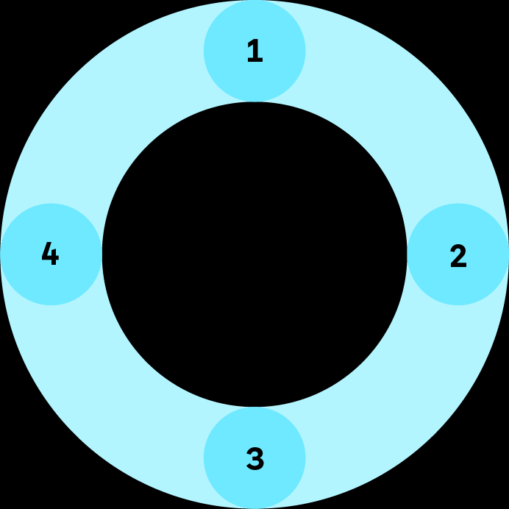
4-stegsplan som bidrar til at ansatte og barn blir tryggere
Lederansvar
Lag en plan
Evaluer
og juster
Felles forståelse
Kom i gang – planlegge og gjennomføre aktiviteter

Slide 23

4-stegsplanen hos oss
Lederansvar
Vi er her nå!
Steg 1
Forberedelser
Leder og pedagoger blir kjent med ressursbank og lager en plan for neste steg. Sett av tid og datoer i første møte og bli enige om hvem som gjør hva.
Dato
Steg 2
Skape felles forståelse
Ledelsen gjennomfører felles samling med hele ansattgruppen.
Dato
Steg 3
Planlegge og gjennomføre
aktiviteter
Pedagoger, i samarbeid med ledelsen, lager plan for gjennomføring av opplæring og aktiviteter. Ansatte gjennomfører planlagte og spontane opplæringsøyeblikk med sine barnegrupper.
Dato
Steg 4
Evaluere og
justere
Leder og ansattgruppen evaluerer og justerer
videre opplæring og aktiviteter.
Dato
Finn datoer som passer inn i de andre planene deres.
Notes:
LEDERANSVAR: Leder viser planen og sier noe om hva som er planlagt videre – hvor mye tid dere skal bruke på dette, hva leder forventer av ansatte og hvordan leder kommer til å følge opp.

Slide 24
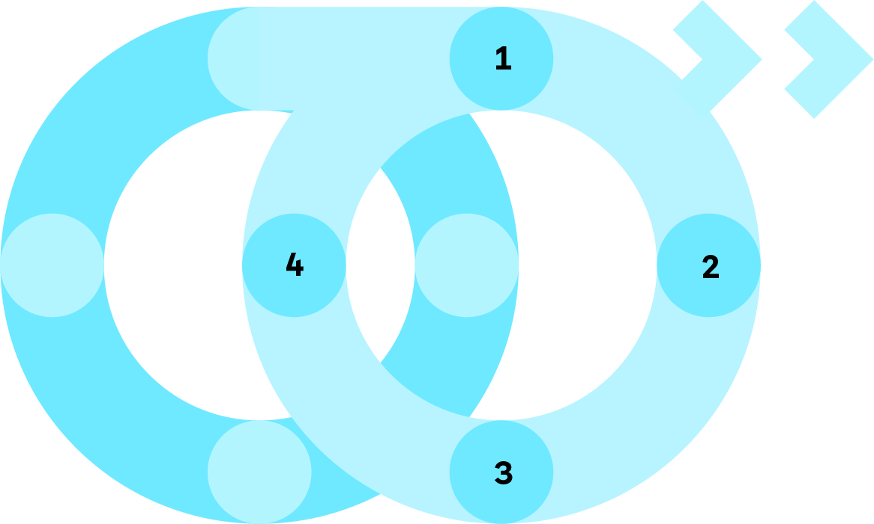
4-stegsplan – ny runde
Lederansvar
Ta med læring
og juster i tråd
med evaluering
Evaluer
Og juster
Felles fordypelse,
gjenta ved behov
Planlegge og
gjennomføre
aktiviteter

Slide 25

Takk for i dag!

Slide 26

Utviklet av
Bydel Gamle Oslo og Utdanningsetaten
I samarbeid med
Områdesatsingene i Oslo
Delprogram oppvekst og utdanning

